Slide 1
Аутоагрессия (самоповреждение)

Slide 2
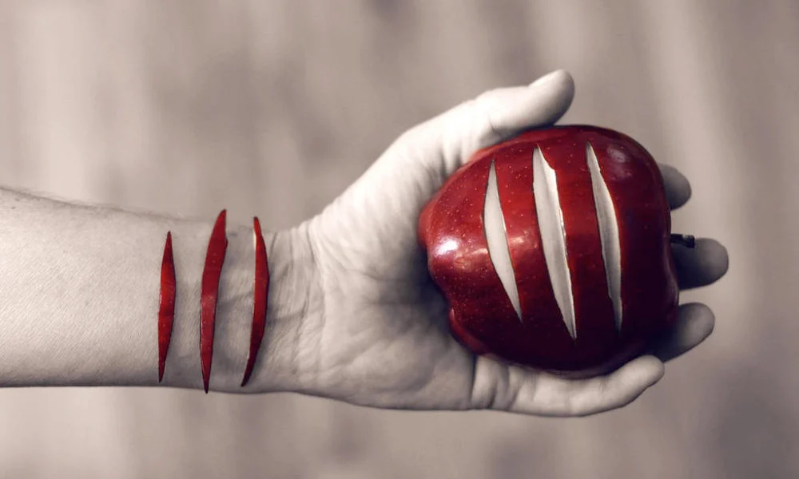
Селфхарм у подростков : почему он происходит,советы родителям

Slide 3
Что такое «селфхарм»?
Селфхарм (аутоагрессия , самоповреждение)- преднамеренное повреждение своего тела без суицидальных намерений ,обусловленное психологическими причинами.
Селфхарм –это не суицид и даже не его предвестник ,как может показаться ,однако это не значит ,что это не серьёзная проблема .

Slide 4
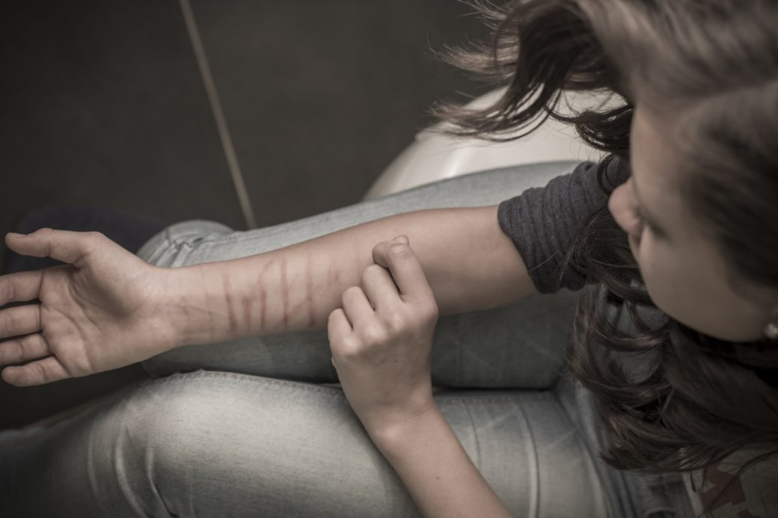
Какие бывают способы самоповреждения ? Каковы причины селфхарма ?

Slide 5
Основными причинами селфхарма являются:
Дисморфофобия (недовольство собственной внешностью)
Недостаток внимания в семье либо в обществе
Тотальный контроль со стороны родителей и невозможность самостоятельно выбрать

Slide 6
Как родителям распознать ,что ребёнок занимается селфхармом ?
1. Интересоваться жизнью ребёнка ,переживаниями и моральным состоянием
2.Не обесценивайте даже ,на ваш взгляд, незначительные переживания ребёнка ,не сравнивайте себя и его ,кого-то и его
3.Не избегайте проблемы ,действуйте .Селфхарм –это не забава , не временное увлечение , которое « как-нибудь само пройдёт»
4.Не пускать всё на самотёк ,обращаться к специалисту

Slide 7
Что делать родителю ,чтобы не запустить ситуацию ?
Реагировать адекватно
Набраться терпения
Доверять
Узнавать о проблеме больше
Обратиться к психологу

